Slide 1
변경 내용
부품 변경 사항 –EXT_MIC(4개)
변경 부품
EXT_MIC – 제품 변경(Molex 5268-04에서 HDR4 right angle type(2.54mm))
– PCB Footprint 다시 변경하셔야 할 것 같습니다.
EXT_MIC 보드 면 중앙에 배치(EXT_MIC1을 보드 상단 중앙에 두고 시계방향으로 배치), 배치 간격은 슬라이드6 datasheet 참고바랍니다.
마이크 순서가 중요합니다. MIC1을 왼쪽 상단에 두고 시계방향 배치되어야 합니다.
마이크 간격 12cm로 유지 부탁드립니다.
전원스위치(SW1)과 LED1-5는 J1 부분으로 이동하여 배치하였습니다.(슬라이드3 참고)
SW2-4와 J7 자리 변경하였습니다.
J12 부품은 BOTTOM에서 TOP으로 변경하였습니다.
WiFi 안테나 부분 수신율을 위해 위치 변경 및 sd card slot처럼 타공해주셨으면 합니다.
해당 자리에서 J11, J6, CON1은 순서 변경 가능합니다.
참고 사항
WiFi 모듈과 외부 마이크 예상 연결 구도를 잡아 사진 첨부해 두었습니다. (슬라이드3, 4 참고)
슬라이드5(EXT_MIC), 6(배치 길이 참고)에는 pin header 데이터 시트를 첨부하였습니다.

Slide 2
케이스 배치 예상도
외부 마이크 hole(1mm보다 작음).
영역 PCB 보드 예상
케이스 길이 180mm
J1
(USB)
SW1
U10 (Ethernet)
Mic 간격
12cm
SW
U7
(USB)
SW
마이크 hole – 보드 마이크와 밀착
스위치 4개 hole
(전원(SW1), USER 3개(SW2-4))
– 버튼 별 표시 중요
SW
J11
(DEBUG)
W1
(WIFI)
J6 (AUDIO)
CON1
(SD)
J8
(HDMI)
TOP
BOTTOM
케이스 길이
155mm

Slide 3
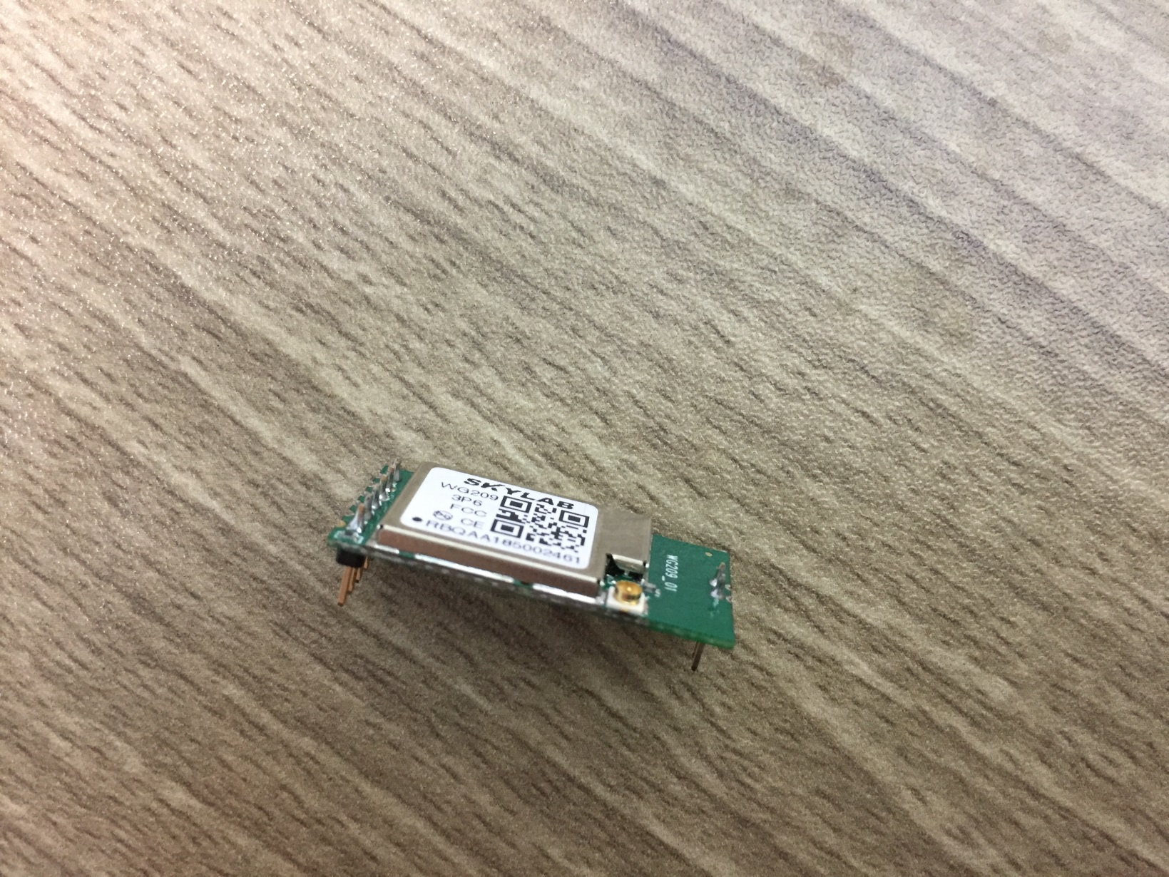
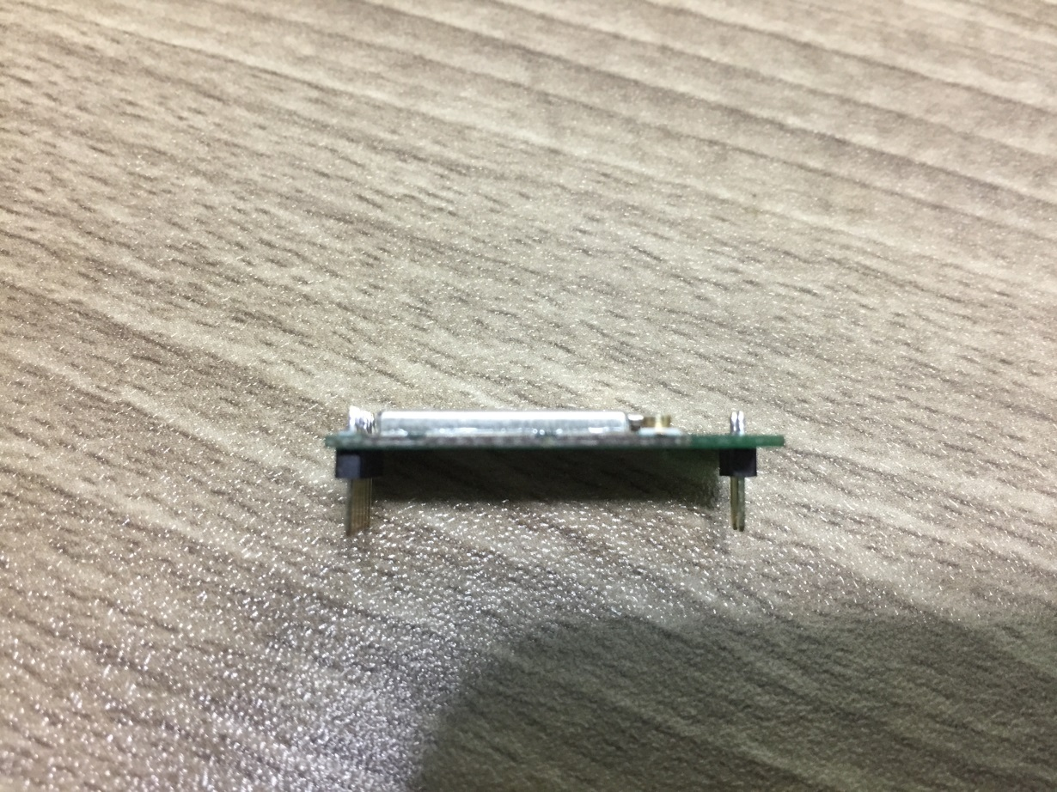
TOP
SW1
MIC1
MIC2
Mic 간격
12cm
LED1
W1
(WIFI)
LED2
LED3
SW2
LED4
LED5
SW3
Mic 간격
12cm
SW4
J12 (SODIMM)
W1
(WIFI)
마이크 순서 중요(MIC1 기준 시계방향)
전원 스위치(SW1)은 J1근처로 배치
LED는 J1 근처 일렬로 배치
SW2-4과 J7 배치 변경
J12 부품 TOP으로 배치
WiFi 안테나 부분 옆면 타공(sd slot처럼)
MIC4
MIC3

Slide 4
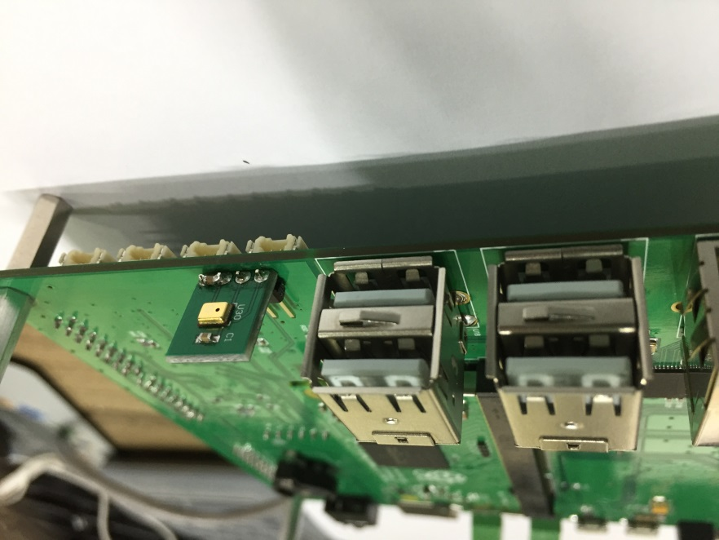
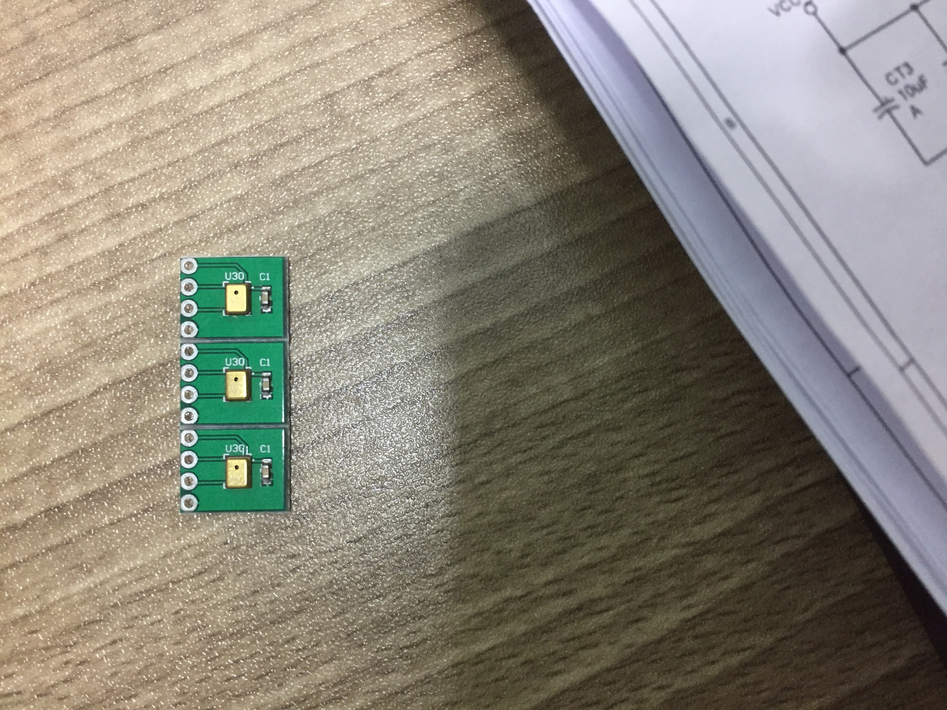
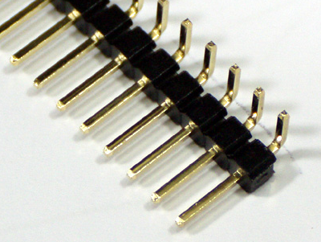
BOTTOM
외부 마이크
연결 예상
EXT_MIC1
U10 (Ethernet)
J1
(USB)
J7
7mm
Mic hole(1mm 예상)
U7
(USB)
12mm
4.5mm
10mm
EXT_MIC4
EXT_MIC2
J11
(DEBUG)
EXT_MIC
J11, J6, CON1순서가 바뀌어도 상관 없음
J6 (AUDIO)
EXT_MIC1-4 위치 PCB 보드 면 중앙에 배치(상단을 기준으로 시계방향)
EXT_MIC 부품 변경 HDR4 right angle type(2.54mm)
CON1 (SD)
J8
(HDMI)
J10 (CAM)
EXT_MIC3
J9 (DISP)

Slide 5
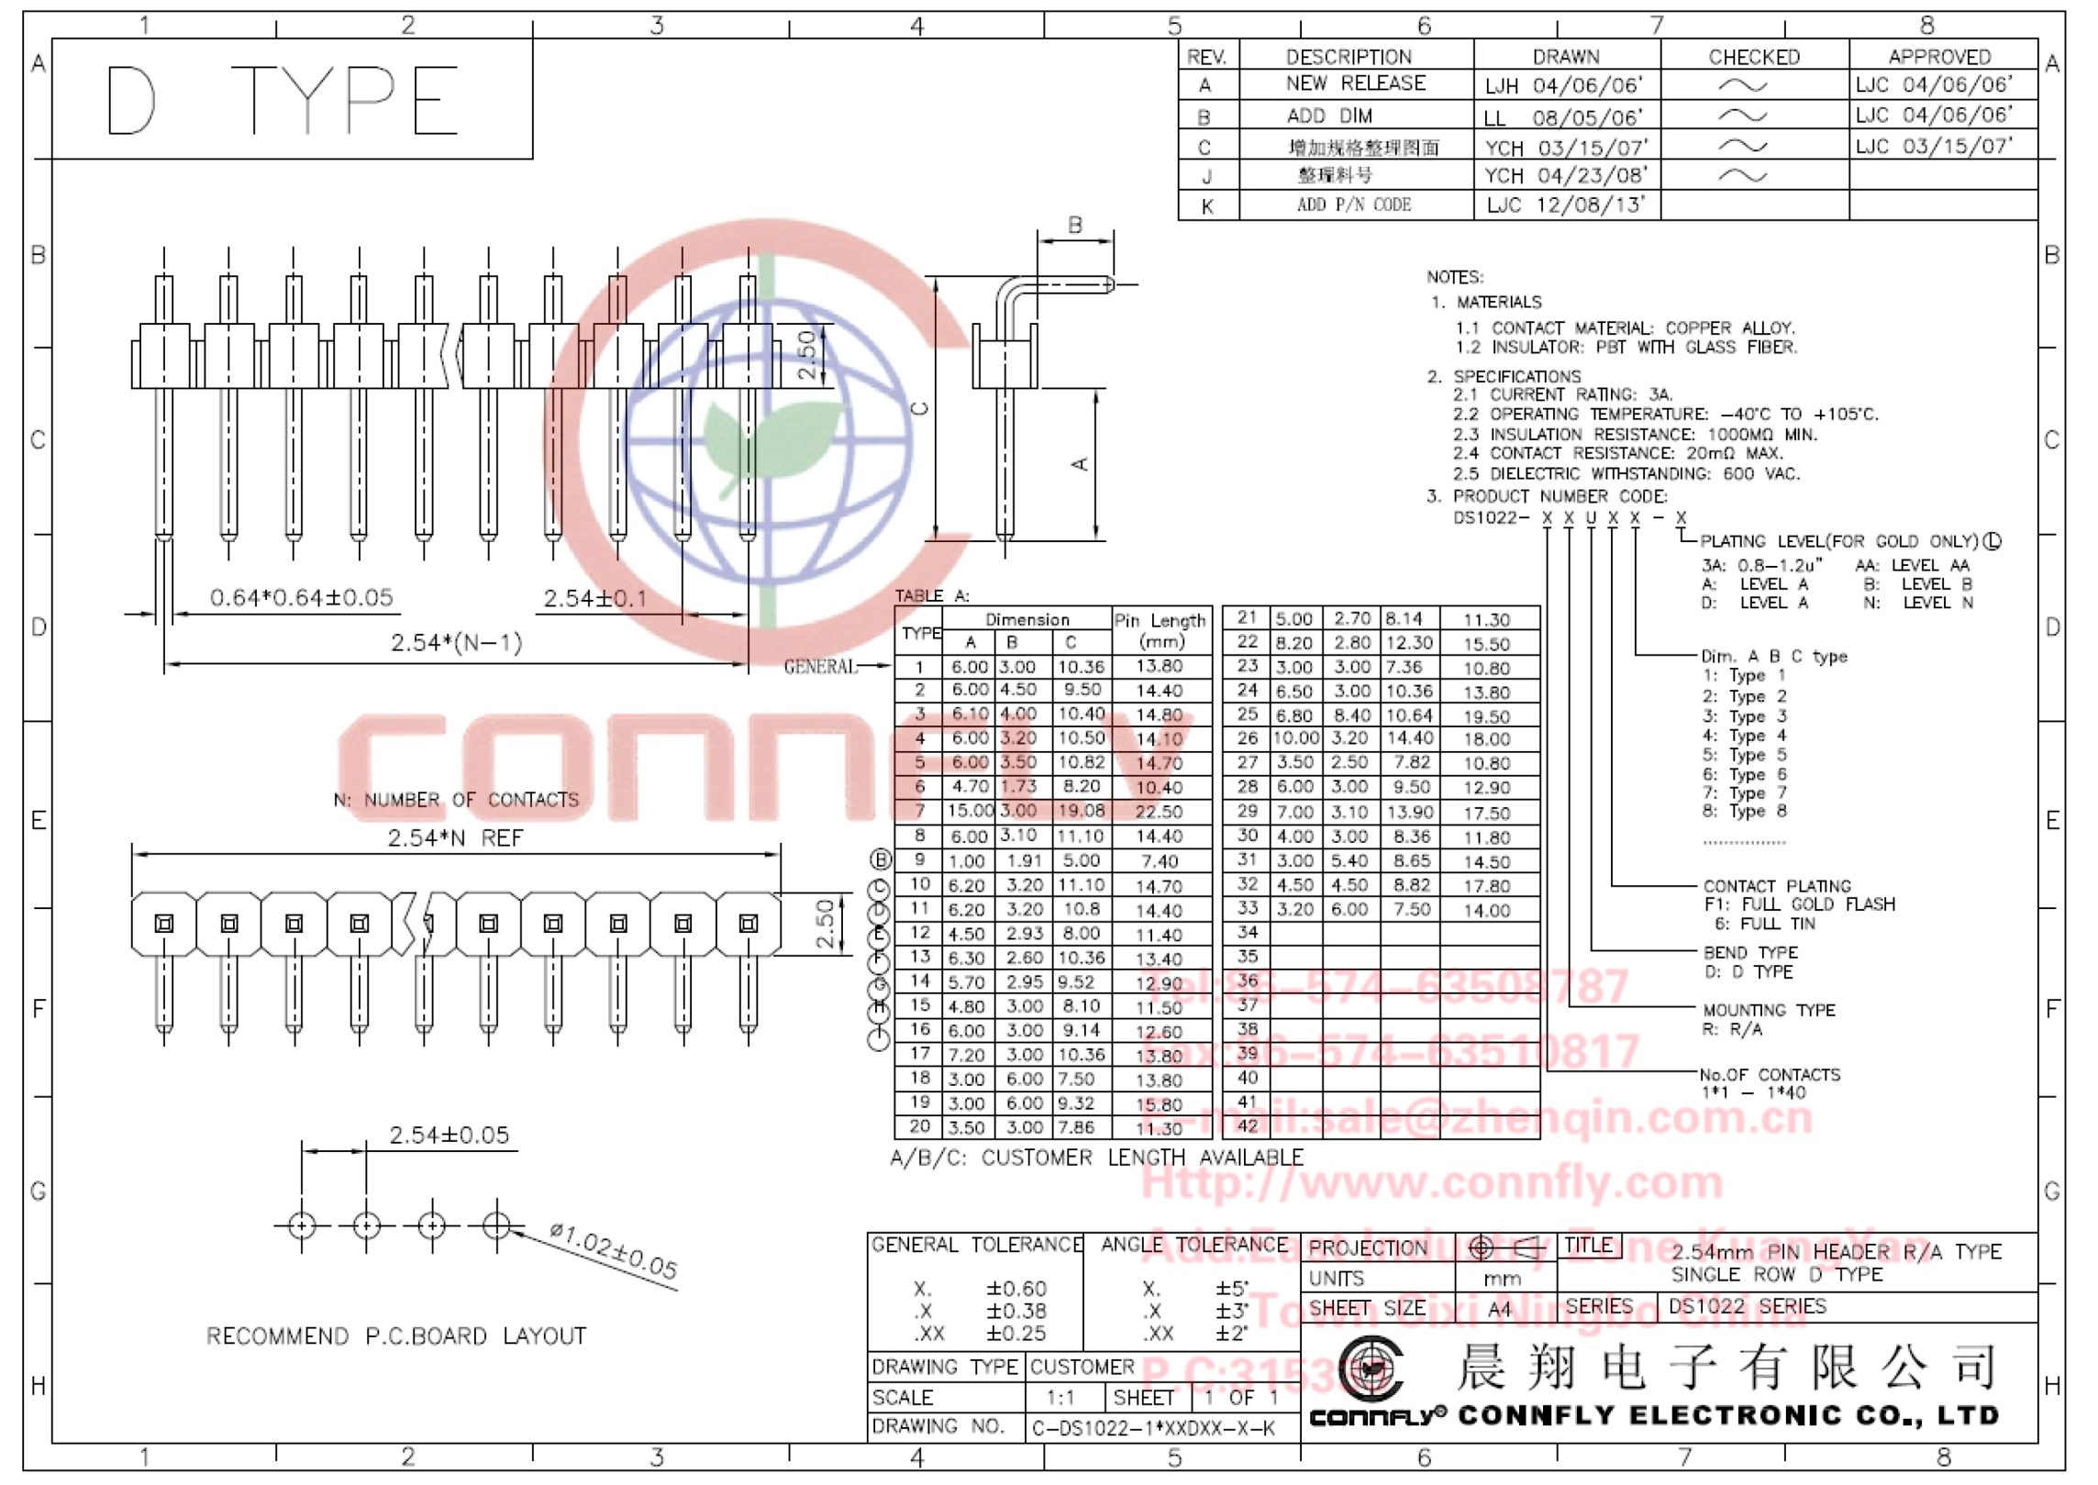
EXT_MIC Datasheet
슬라이드6에 있는 pin header를 외부마이크에 적용 – 배치시 길이를 참고해주세요.

Slide 6
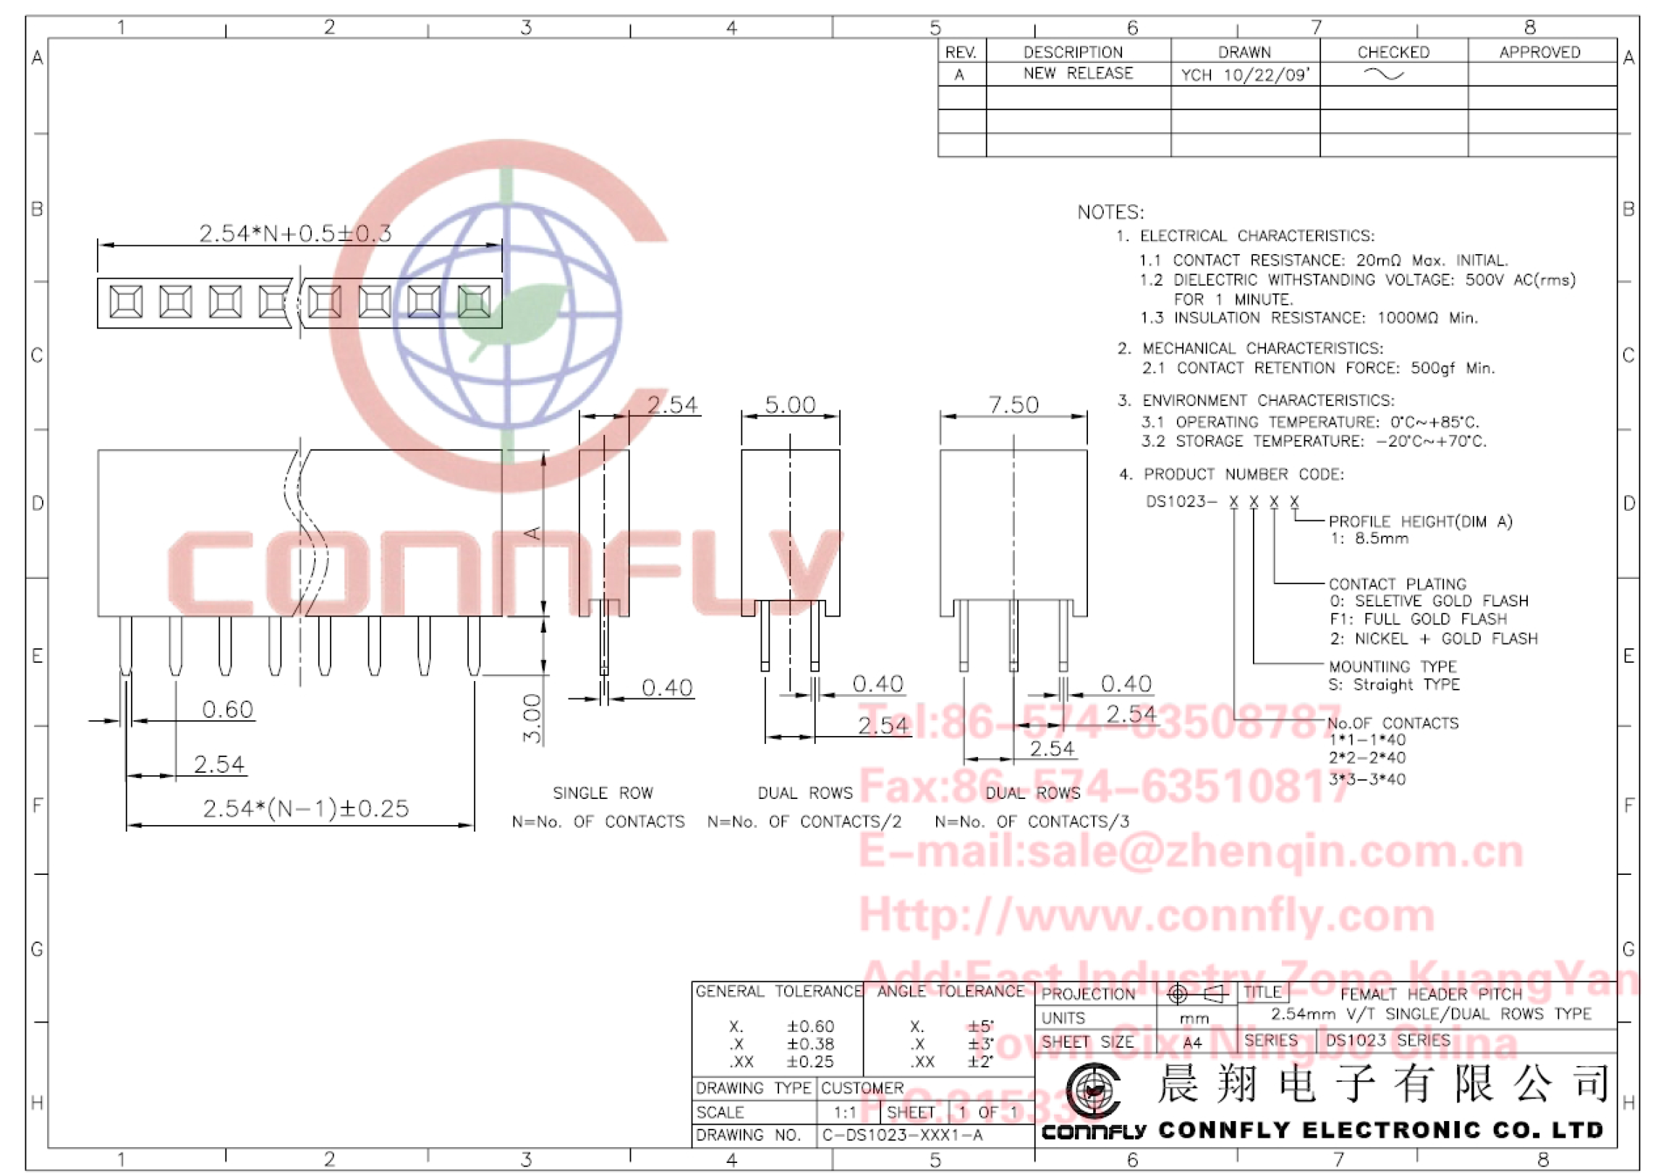
회
외부마이크에 사용할 pin header입니다. 배치시 길이를 참고해주세요.

Slide 7
보드 BOM 주요 사항
NC부품 – R1(0R), R66, R71(0R) 삽입하지 않습니다.
3개 중 1개 보드는 RN1~4 삽입하지 않습니다. – 외부 마이크 테스트용
LED 저항 확인 (R50, R72, R73, R74, R80)
LED1 Green → White

Slide 8
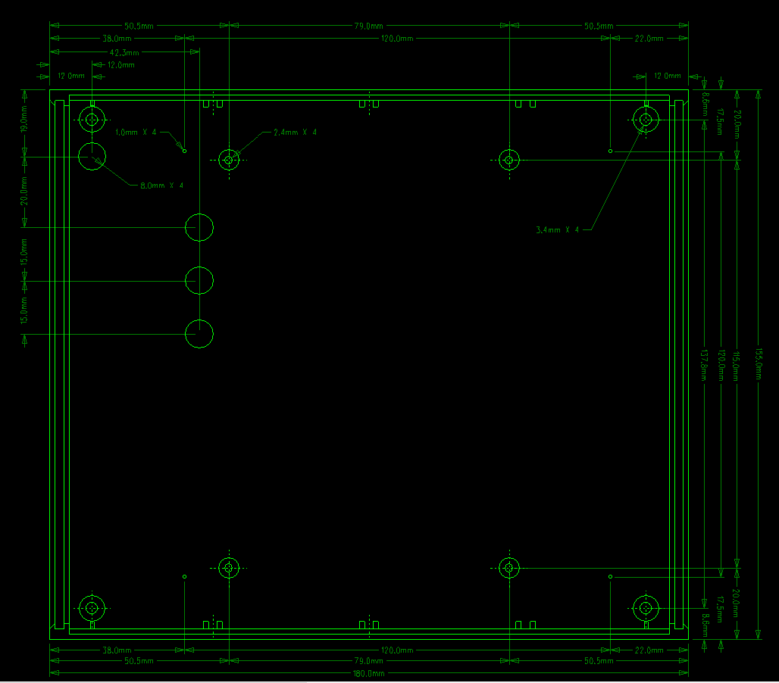
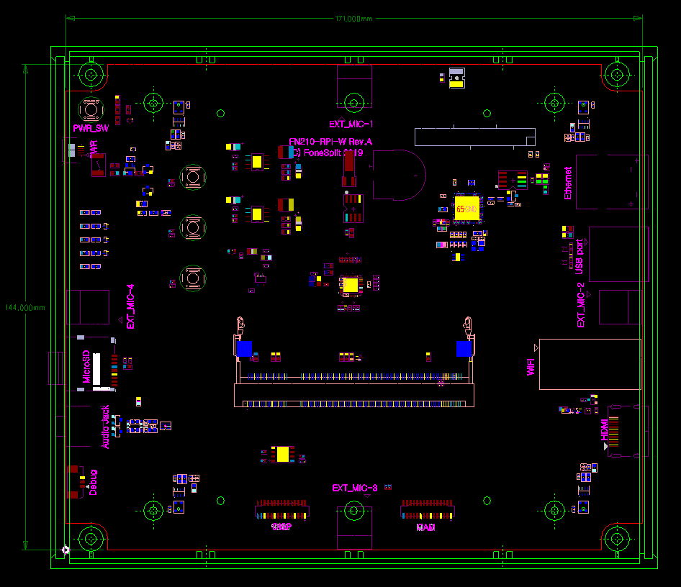



전원
WiFi
LED1 – WiFi 기호
LED2 – 전원 기호
LED3 – Act
LET4 – User
LED5 - EMMC
SW1 - 전원 기호
SW2 - A
SW3 - B
SW4 - C
회사 로고

Slide 10
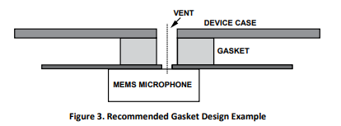
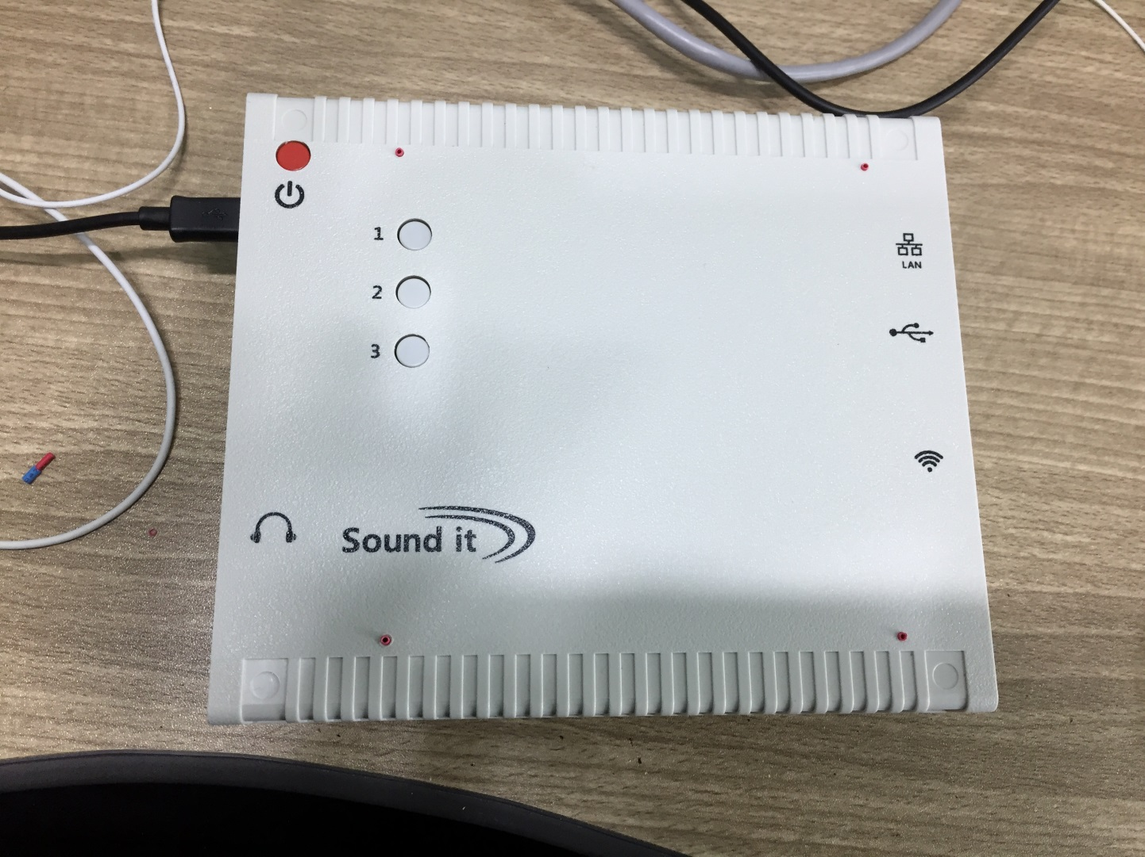
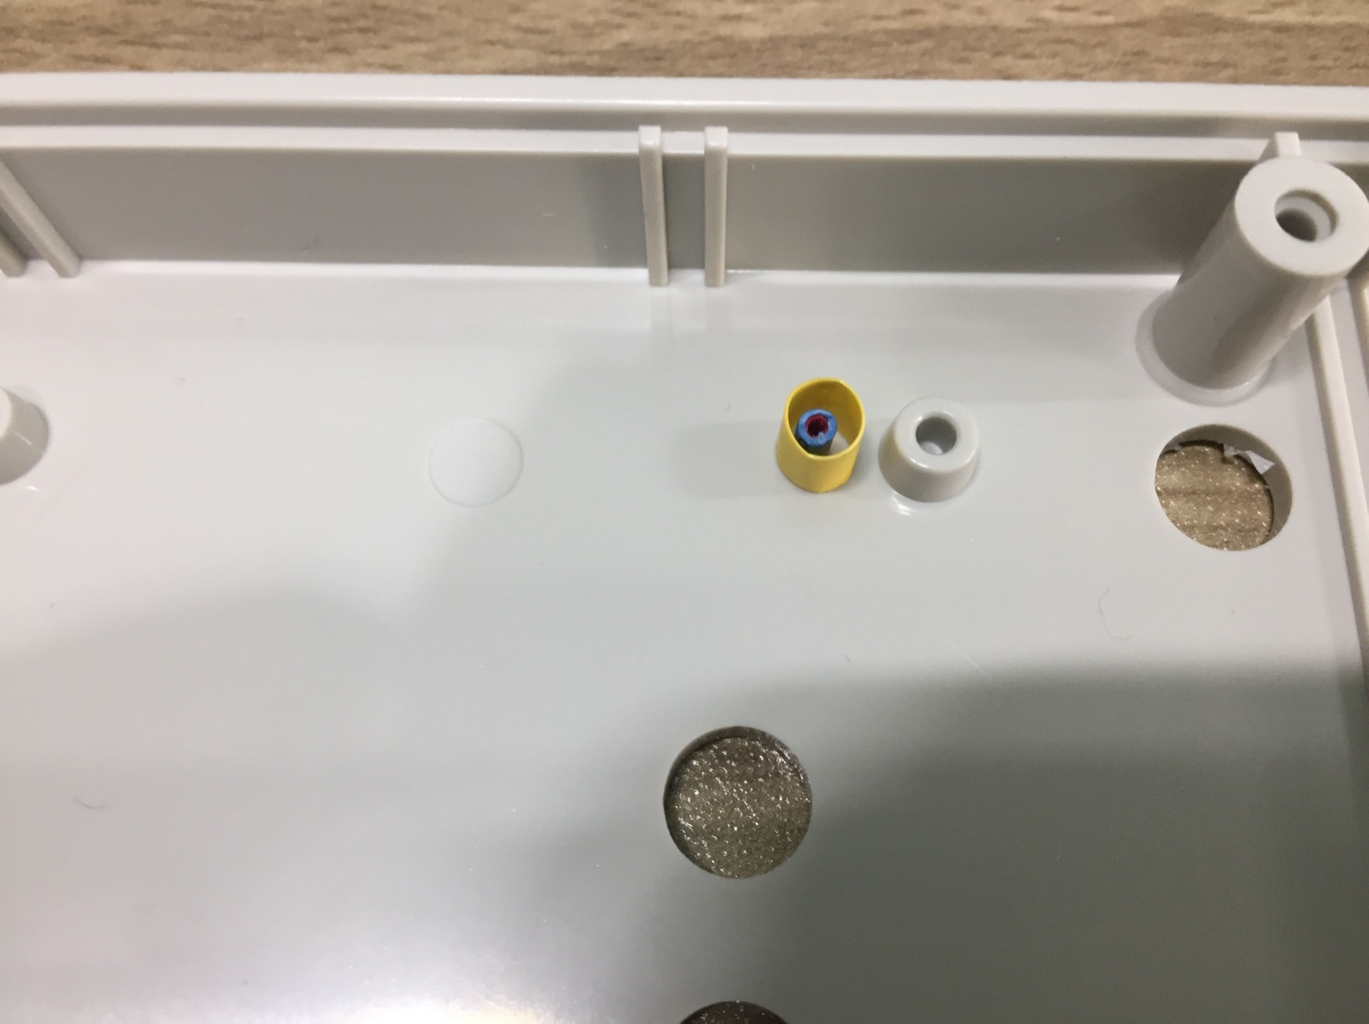
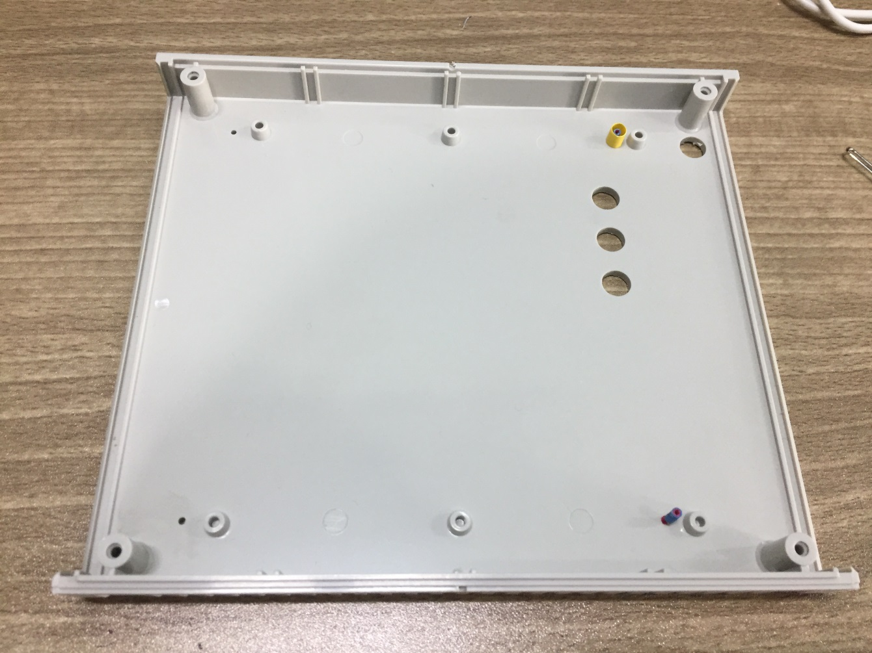
케이스 관련 문의사항 – 차기 버전 확인 사항
마이크와 케이스를 밀착 시켜야 합니다. – 관련 문서 pdf 참조
또는, 옆의 그림 처럼 처리되어야 할 것 같습니다.
스위치 타공 부분을 살짝 크게 하여 최대한 밀착하였으면 합니다.
2. 케이스 가공 여부 확인 부탁 드립니다.
- 옆면 홈 부분 타공 가능한지 여부 – 실제 적용은 미정
- TOP면 6개 제거 가능 여부 – 보드 밀착 관련
- MIC 관련 – 케이스가 두꺼워 아래 빨간 박스부분에도 Gasket처리를 원합니다.
현재 Gasket 테스트

Slide 11
차기 버전 변경 사항 - 예정
LED 순서 변경
J12(DDR2 SODIMM), W1(WiFi Module) Bottom면 배치
외부 마이크 부분 변경 가능
케이스 실크 변경

Slide 13
Rev.A1 변경 사항
LED 순서 변경 – LED2(RED), 5(GREEN), 1(GREEN), 3(GREEN), 4(BLUE)
LED RED 부분 회로도 변경
LED 3파이 Dip 타입 변경 및 저항 값 변경
J12(DDR2 SODIMM), W1(WiFi Module) Bottom면 배치
내 〮 외부 마이크 회로도 변경, 외부 마이크 부품 FFC(5pin) 커넥터로 변경
C2 캐패시터 용량 47uF로 변경
마이크 근처 캐패시터 사항 - 아래 글 참조

